Slide 1
ASKERİ HABERLEŞME SİSTEMLERİ
Abdullah KARAKİRAZ
181906083

Slide 2

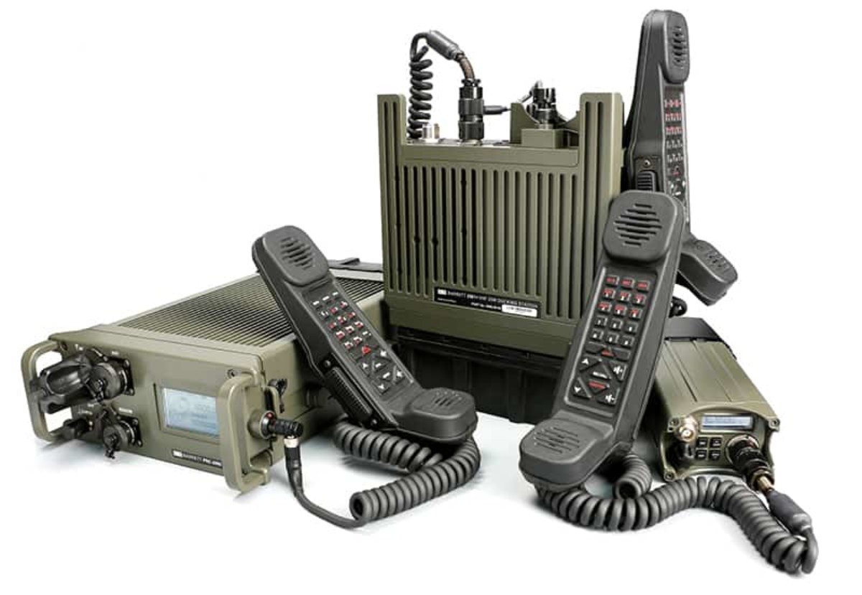
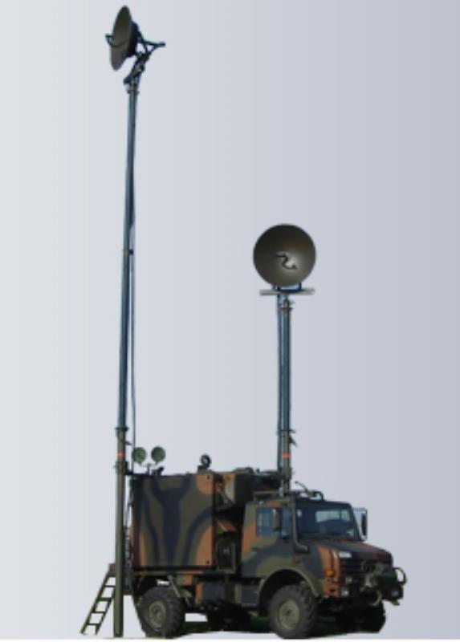
Askeri iletişim, silahlı kuvvetler tarafından iletişimin tüm yönlerini veya bilgi aktarımını içerir [1]. Askeri iletişim tarih öncesinden günümüze kadar uzanır. İlk askeri iletişim koşucular tarafından sağlanmıştır. Koşucuların kullanımını veya basit sinyallerin (bazen tanınmayacak şekilde kodlanmış) gönderilip alınmasını içeriyordu [2]. Daha sonra iletişim görsel ve işitsel sinyallere, daha sonra elektronik çağına doğru ilerledi. Şu an iletişim metin, ses, faks, taktik yer tabanlı iletişim, deniz bayrağı sinyali, karasal mikrodalga, troposferik saçılma, haberleşme uydusu ve ekipmanı, gözetim ve sinyal analizi, şifreleme ve güvenlik, radyo yayını bozma ve karıştırmayı içerir.

Slide 3
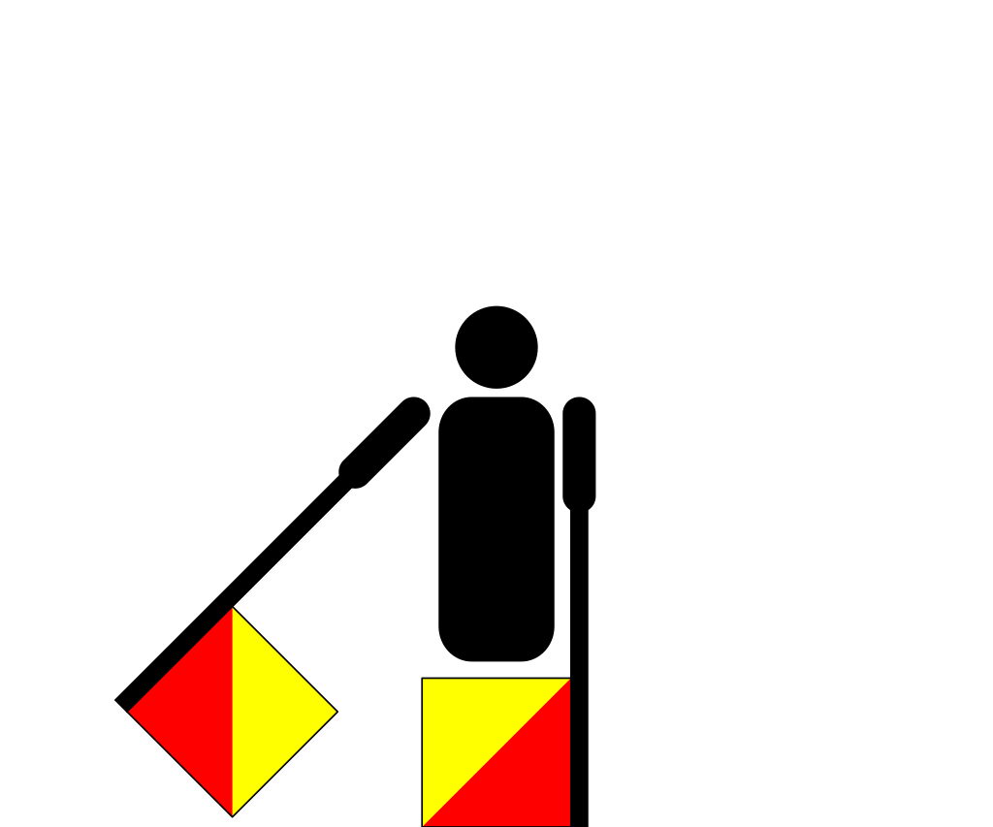
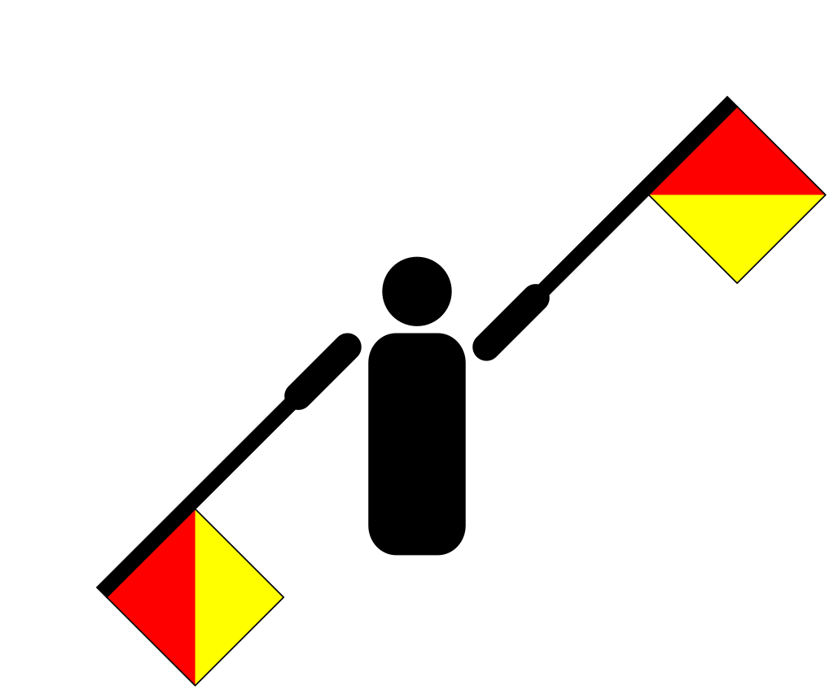
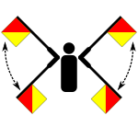
SEMAPHORE Haberleşme
Semaphore (Semafor) gemiler arasında görsel olarak haberleşmeyi sağlayan sistemdir. Telsizlerin icat edilmesi ile birlikte kullanımında büyük ölçüde azalma görülmesine rağmen, günümüzde sadece askeri alanda kullanılmaktadır. Semaphore sisteminde uluslararası bir alfabe sistemi ile haberleşme gerçekleşmektedir.
A harfi ve 1 rakamı bayrak gösterimi
L harfi bayrak gösterimi
HATA bayrak gösterimi

Slide 4
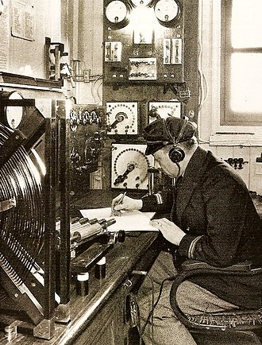
Radyotelgraf
Radyotelgraf veya telsiz telgraf, telgraf sinyallerinin radyo dalgaları ile iletilmesinin sağlayan bir telekomünikasyon sistemidir. Yaygın olarak CW (sürekli dalga), ICW (kesintili sürekli dalga) iletim veya açma-kapama anahtarlama olarak adlandırılan ve gönderen operatörün telgraf anahtarını kullandığı bir radyo iletişim yöntemidir.

Slide 5
Telsiz haberleşme Sistemleri
Telsiz haberleşmesi elektromanyetik dalgalar yardımıyla, ses, resim ve benzeri bilgilerin bir noktadan diğerine gönderilmesi işlemine verilen genel tamındır.
Telsizler Kullanım Alanlarına Göre :
Kara
Hava
Deniz
olarak sınıflandırılır.
Telsizler Çalışma Frekanslarına Göre :
HF
VHF
UHF
olarak sınıflandırılır.

Slide 6
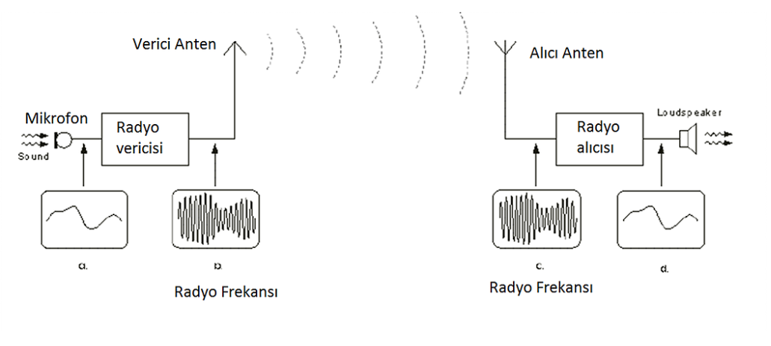

Slide 7
Telsiz Cihazlarını Oluşturan Ana Parçalar ve İç Yapıları
Telsiz cihazları, telsizin kendisi, besleme ünitesi, anten, anten kablosu ve mikrofon gibi parçalardan oluşur. Telsiz Cihazının çalışması için gerekli elektrik enerjisini sağlayan besleme üniteleri, el cihazlarında doldurulabilir Ni-Cd pillerden oluşan batarya bloğudur.
Telsiz Cihazlarının İç Yapısı :
Alıcı bölümü
Verici bölümü
Çıkış yada güç katı
Kontrol Bölümü
Sentezör
Ses Çıkış Katı
Ara Frekans Bölümü

Slide 8
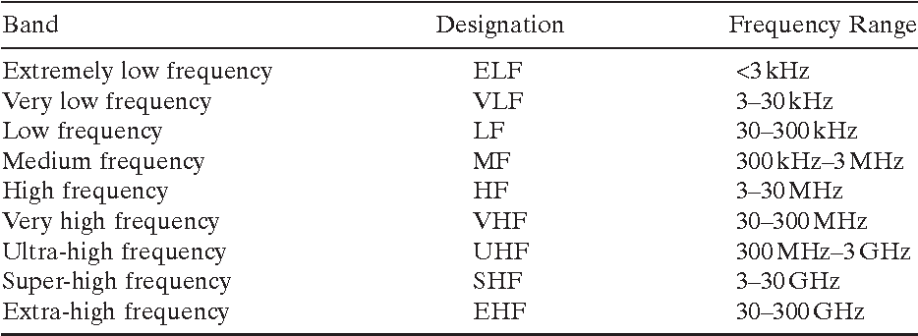
Frekans Bantları Neyi İfade Eder ?
Telsiz cihazlarının kullanılacağı arazi şekilleri ve haberleşme mesafesi frekans bantlarının seçiminde etkili olmaktadır. Buna göre UHF bandında çalışan bir telsiz sisteminde haberleşme mesafesi birkaç km. ile sınırlıyken, HF bandında kıtalararası haberleşmeden bahsetmek mümkündür.

Slide 9
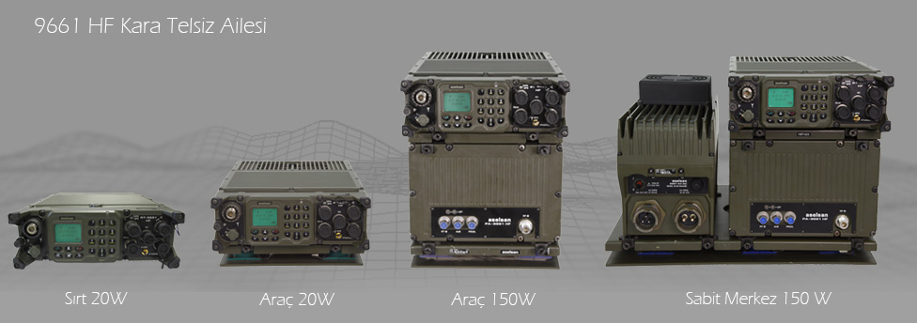
HF Bandı Kullanan Telsizler
HF bandı haberleşme uzun mesafe ses haberleşmesi sağlayan haberleşme sistemidir. HF bandında kıtalar arası haberleşmeden bahsetmek mümkündür. HF haberleşme sistemi, VHF, UHF telsiz frekanslarında kullanılan röle veya uydu gibi pahalı yeniden aktarım cihazlarına ihtiyaç duymazlar.

Slide 10
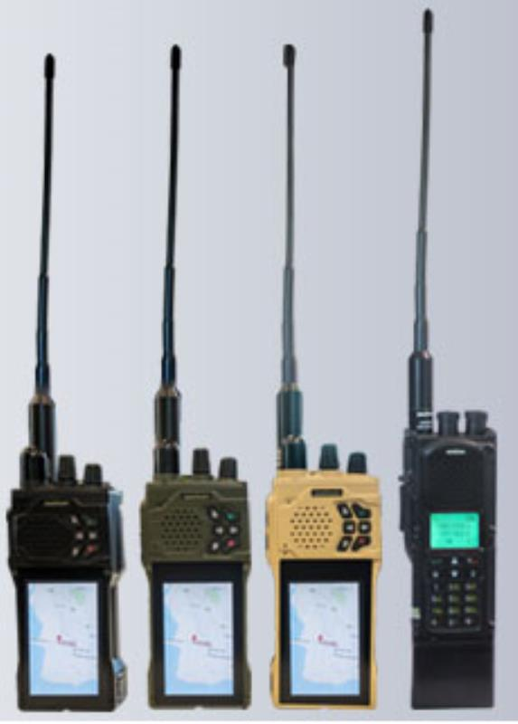
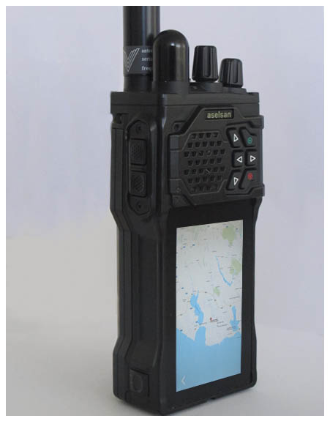
VHF Bandı Kullanan Telsizler
VHF, çok yüksek frekans yayını yapan, deniz ve hava ulaşım araçlarında haberleşme amacıyla kullanılmaktadır. Uçaklar arasında olan haberleşmeyi veya uçakların yer istasyonlarıyla olan haberleşmesini sağlar. Çalışma prensibi alıcı verici antenlerinin birbirini görmesi üzerine kuruludur. VHF haberleşme sistemi arazi mobil istasyonlar, aralık veri iletişimi, uzun radyo modemler, deniz haberleşmesi, hava trafik kontrol iletişimi, hava seyrüsefer sistemlerinde de kullanılır.

Slide 11
UHF Bandı Kullanan Telsizler
Elektromanyetik dalga spektrumunda 300MHz – 3000MHz ( veya 3GHz) frekans aralığı UHF olarak bilinir. Dalga boyu 1 ila 10 metre arasında olduğu için “desimetre aralığı” olarak da bilinir. UHF bandı, spektrumdaki VHF ve SHF (Süper Yüksek Frekans) bantları arasına sıkıştırılmıştır. UHF dalgaları çoğunlukla televizyon yayını ve cep telefonları için kullanılır. GSM şebekeleri genellikle 900MHz – 1800 MHz bandını kullanır. 3G mobil ağlar, UHF bandının daha yüksek frekanslarını kullanır. Her ne kadar ‘görüş hattı’ gerekli olmasa da UHF dalgaları VHF dalgalarından daha zayıflar.

Slide 12
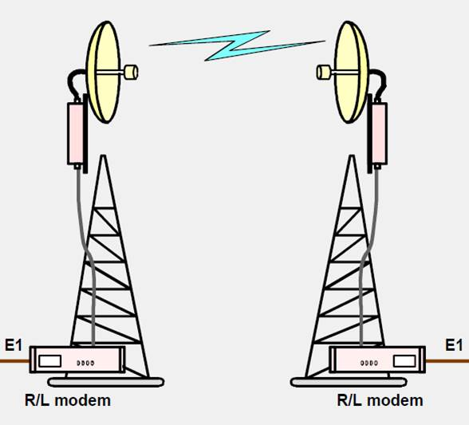
Radyolink haberleşme
Radyolink iki nokta arasında elektromanyetik dalgalarla iletişim için kurulan düzenektir. Bu düzenekle sadece iki nokta arasında iletişim sağlanır. Yani radyo ve televizyon vericilerinin aksine yapılan yayın dar bir koridor içinde yönlendirilmiş yayındır ve bu dar koridor dışında izlenemez.

Slide 13
Radyolink Haberleşmenin Avantajları
Radyolink sistemleri uzun mesafe telefon görüşmelerinde santraller arasında kullanılabilir.
Radyolink sistemlerinin çıkış gücü radyo ve televizyon vericilerinden çok daha düşüktür. Çünkü radyo ve televizyon vericileri dört bir yöndeki alıcılara yönelik oldukları için nispeten düşük anten kazançlarına sahiptir.
Radyolink sistemleri çok yüksek anten kazançlarına sahip olabilirler.
Bu kazanç farkı radyolink sistemlerinin yönlendirildikleri yönde aynı güçte bir vericiye göre, yüzlerce kez daha güçlü alınabilecekleri anlamına gelir.

Slide 14
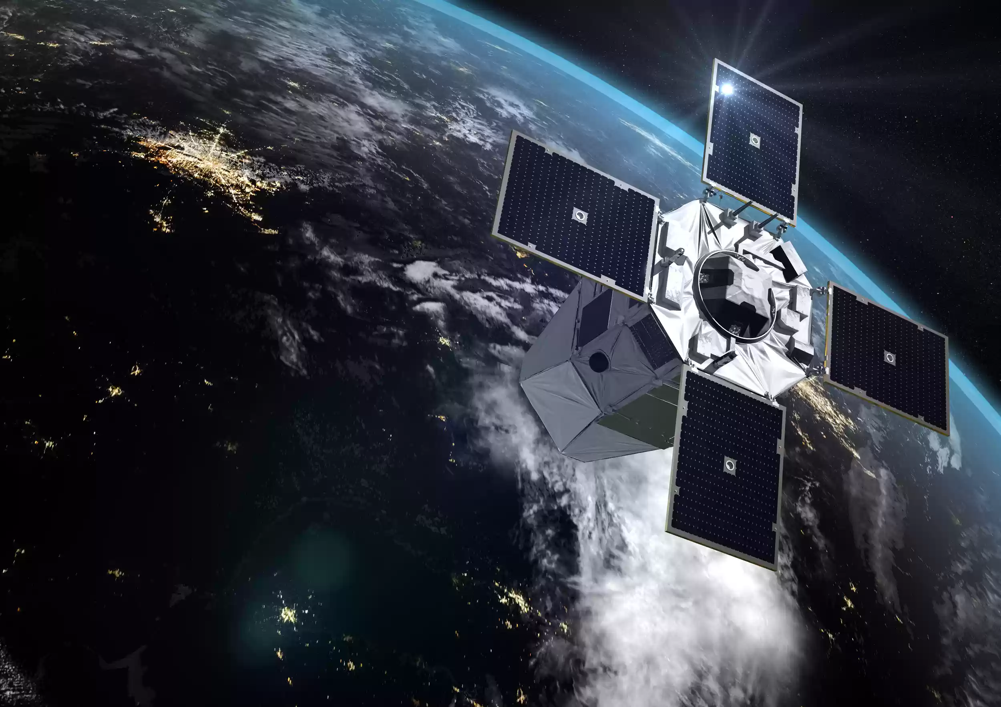
Askeri uydu sistemleri
Askeri uydular, günümüz askeri operasyonlarının güç çarpanı olarak kabul edilir. Bu kabul, operasyonların başarıya ulaşmasının en önemli koşulunun askeri uydular olduğunu ortaya koymaktadır. Bilginin hızlıca toplanması, aktarılması ve dağıtılmasını sağlayan askeri uydular günümüz operasyonlarının vazgeçilmez parçasıdır.

Slide 15
Askeri Uyduların Frekans Bantları
Frekans Dilimi | Bant | Bant Genişliği | Kullanıcı | Uydu
UHF | 200-400 MHz | 160 KHz | Askeri (Eski) | FLTSAT, LEASAT,
 | L (1.5 – 1.6 GHz) | 47 MHz | Ticari | Marisat, Immarsat
 | C (6/4 GHz) | 200 MHz | Ticari | Intelsat, DOMSAT, Anik E
 | X (8/7 GHz) | 500 MHz | Askeri (Eski) | DSCS, Skynet ve NATO
SHF | Ku (14/12 GHz) | 500 MHz | Ticari | Intelsat, DOMSAT, Anik E
 | Ka (30/20 GHz) | 2500 MHz | Ticari | JCS
 | Ka (30/20 GHz) | 1000 MHz | Askeri | DSCS-IV
EHF | Q (44/20 GHz) | 3500 MHz | Askeri | Milstar
 | V (64/59 GHz) | 5000 MHz | Askeri | Crosslinks
Askeri uydular, yüksek güvenilirlik ve başarımda çalışmak zorundadırlar. Bu nedenle 100 MHz üzerindeki frekans bantlarında çalışmaktadırlar. Bunlar VHF, UHF, L, S, C, X, Ku, Ka ve Q bantlarıdır.Bu frekans bantları güvenli haberleşme ve yüksek hassasiyet sağlar.

Slide 16
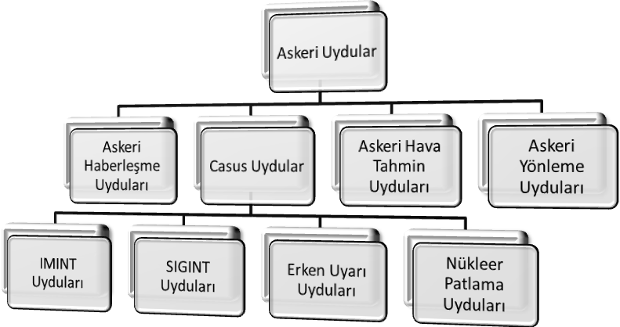

Slide 17
sorular
VHF ve UHF arasındaki fark nedir?
UHF, VHF’den daha yüksek frekanslar kullanır
VHF bandı (270MHz uzunluğunda) UHF bandından (2700MHz frekans aralığında) çok daha dardır
Genellikle UHF kanalları VHF’den daha yüksek bir bant genişliğine sahiptir, bu nedenle daha fazla bilgi taşır.
UHF dalgaları, VHF dalgalarından daha fazla zayıflamadan etkilenir. Bu nedenle, VHF dalgaları UHF’den daha uzun mesafelere gidebilir.
UHF antenleri, dalga boyları VHF’den küçük olduğu için VHF antenlerinden daha küçüktür

Slide 18
Telsiz Cihazlarının Bölümleri Nelerdir ?
Alıcı bölümü
Verici bölümü
Çıkış ya da Güç Katı
Kontrol bölümü
Sentezör
Ses çıkış katı
Ara frekans bölümü

Slide 19
Bant Genişliği Nedir ?
Herhangi bir iletim ortamının ya da haberleşme kanalının üzerinde taşınabilecek maksimum frekansa sahip sinyal, o kanalın bant genişliğidir. Kullanılan bant genişliği ne kadar büyükse aktarılabilecek verinin kapasitesi de o kadar büyük olacaktır.

Slide 20
Kaynaklar
[1] https://www.researchgate.net/publication/224180541_Military_communications
[2] https://stringfixer.com/tr/Military_communications
[3] http://tonses.com.tr/urun_telsiz_haberlesme.asp
[4] https://www.aselsan.com.tr/tr/cozumlerimiz/askeri-haberlesme-sistemleri
[5] https://tr.wikipedia.org/wiki/Semafor
[6] https://shiftdelete.net/radyolink
[7] https://ab.org.tr/ab09/bildiri/72.doc

